Slide 1
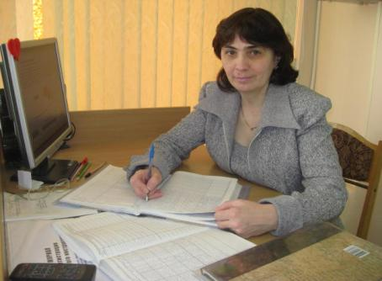
Её величество степень
Тема урока: «Степень числа»
(5 класс)
Автор : Морозова Елена Викторовна,
учитель математики
МБОУ «Лянторская СОШ №4»

Slide 2
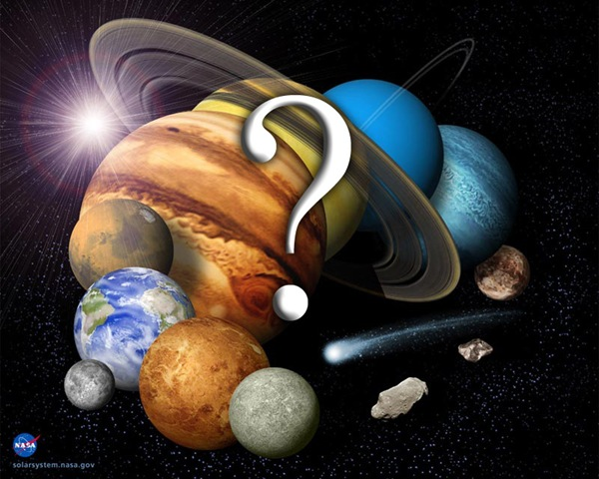
Да, путь познания не гладок, Но знайте вы со школьных лет: Загадок больше, чем разгадок И поискам предела нет.

Slide 3
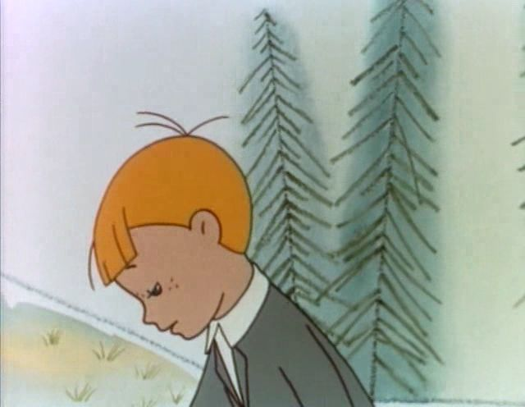

Slide 4
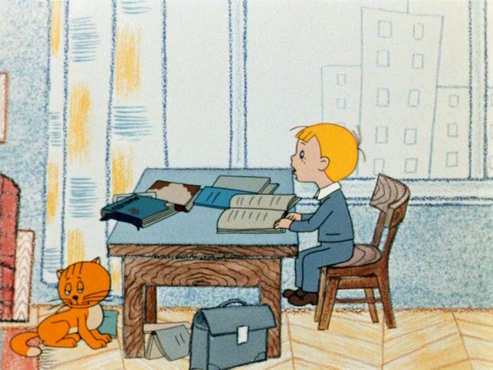
2+2+2+2+2+2 =
?

Slide 5
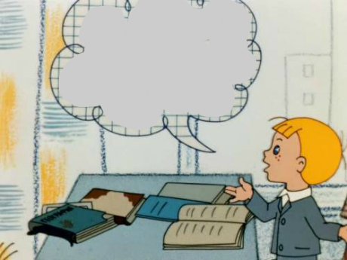
2+2+2+2+2+2 =2 6
6 раз

Slide 6
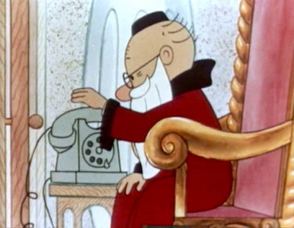
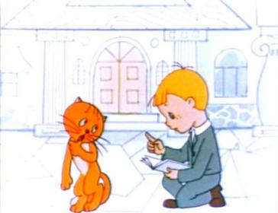
Он давно знакомый мой,
Каждый угол в нем прямой
Все четыре стороны
Одинаковой длины.
Вам его представить рад.
Как зовут его?

Slide 7
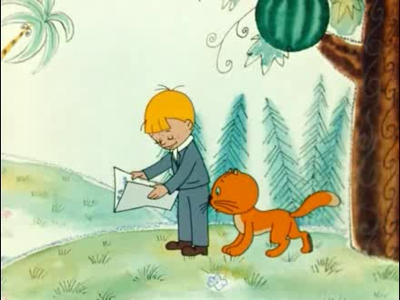
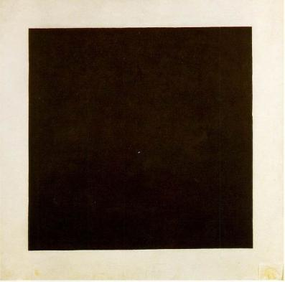
Какие свойства квадрата вы знаете?
Найдите площадь квадрата со стороной 5см
5 см.

Slide 8
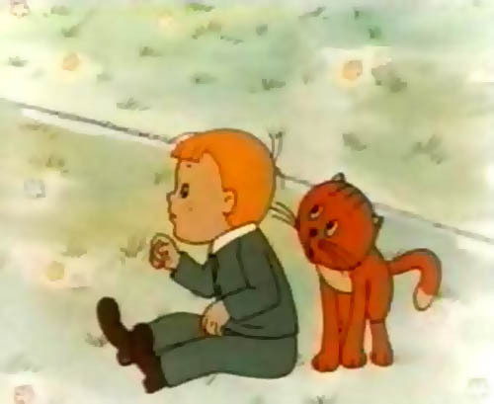
Что интересного в данном ряду выражений?
5;
5 · 5;
5 · 5 · 5;
5 · 5 · 5 · 5;
5 · 5 · 5 · 5 · 5
Какое выражение лишнее?

Slide 9
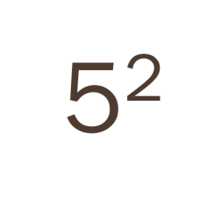
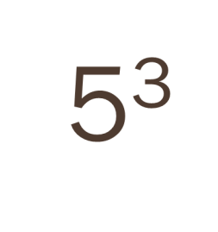
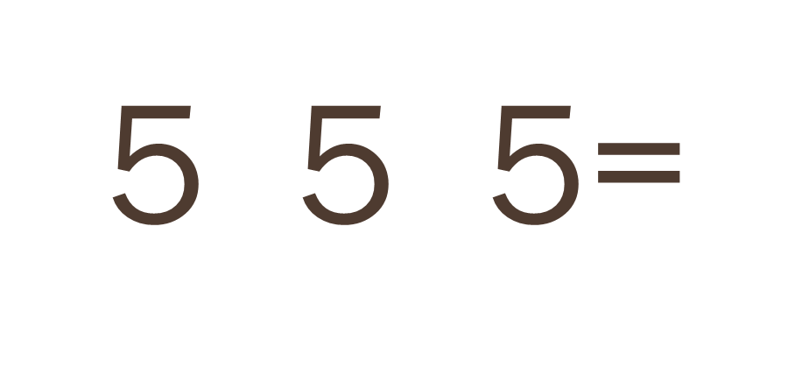

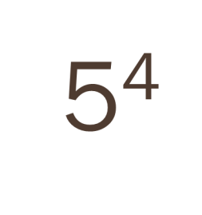
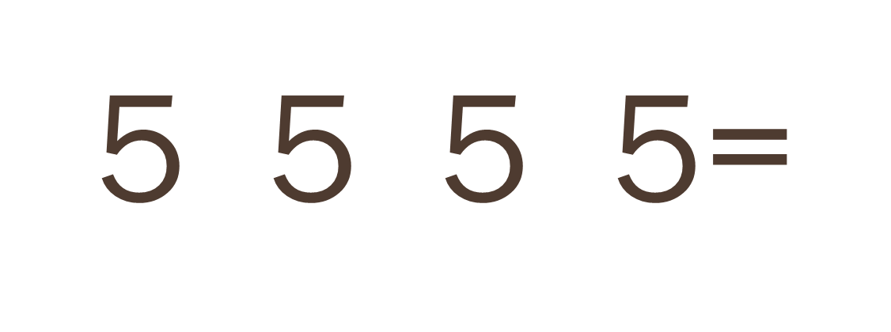

5 5=

Slide 10
Её величество степень

Slide 11
5 5=5²
5 5 5=5³
5 5 5 5=5⁴

Slide 12
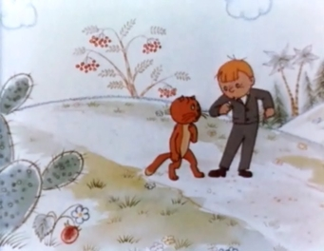
а^{n}
?

Slide 13
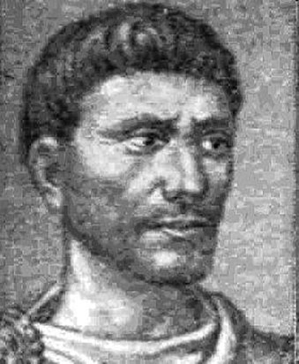
Диофант александрийский
«Арифметика» Диофанта положила начало новой математике; в ней применялась буквенная символика. Вместе с тем "Арифметика" послужила отправным пунктом и для теоретико-числовых исследований Нового времени.

Slide 14
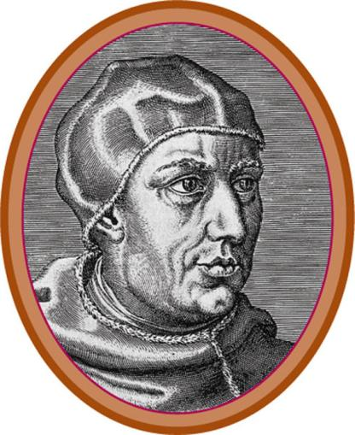
Никола Шюке
Никола Шюке, француз, бакалавр медицины. Автор рукописного трактата по арифметике и алгебре "Наука о числах, в котором он ввёл в употребление показатели степеней. Символика Шюке приближается к современной.

Slide 15
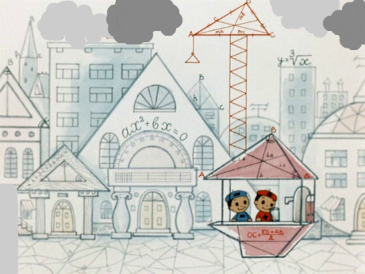
1 · 1 · 1 · 1 · 1 · 1 · 1 · 1=1
5
0,2 · 0,2 · 0,2=0,2
6
64 · 64 · 64 · 64=64
4
8
7 · 7 · 7 · 7 · 7=7
3
3 · 3 · 3 · 3 · 3 · 3 =3

Slide 16
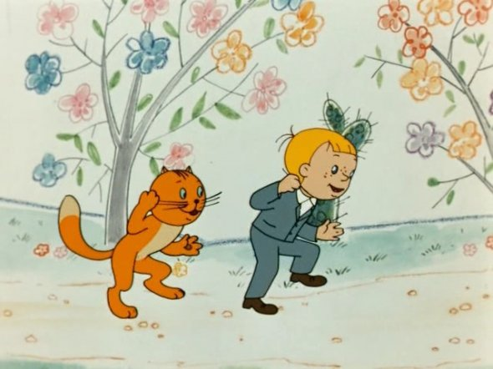


Slide 17
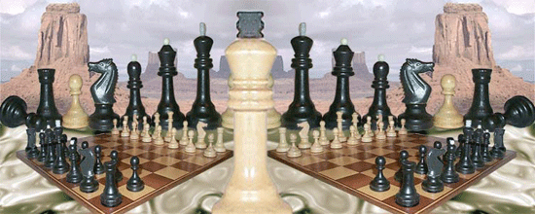
Легенда о шахматной доске

Slide 18
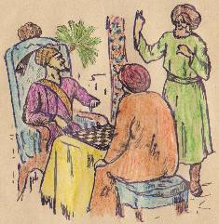
Шахматы - одна из самых древних игр. Она существует уже многие века, и неудивительно, что с нею связаны различные предания, в правдивость которых, за давностью времени, невозможно проверить. Одну из подобных легенд я и хочу рассказать.

Slide 19
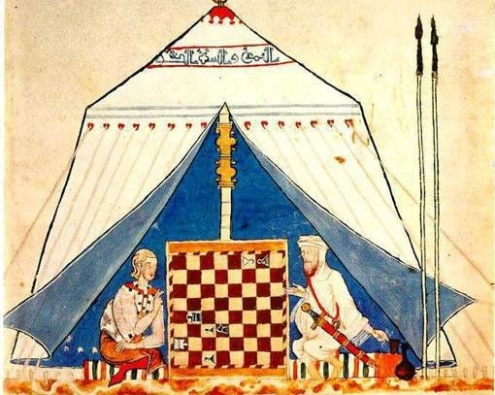
Шахматная игра была придумана в Индии, и когда индусский царь Шерам познакомился с нею, он был восхищен ее остроумием и разнообразием возможных в ней положений. Узнав, что она изобретена одним из его подданных, царь приказал его позвать, чтобы лично наградить за удачную выдумку.

Slide 20
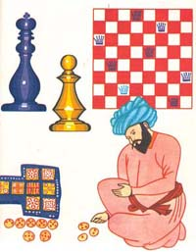

Slide 21
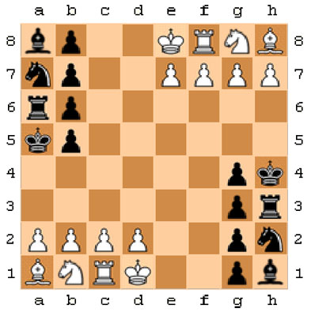

Slide 22
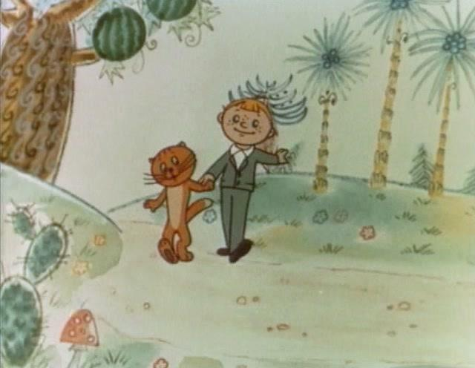

Slide 23
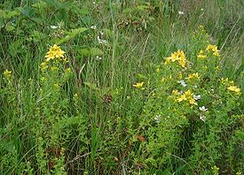
Зверобой
Зверобой, как лекарственное растение, известен с давних пор. Отвар зверобоя используется как вяжущее и антисептическое средство.

Slide 24
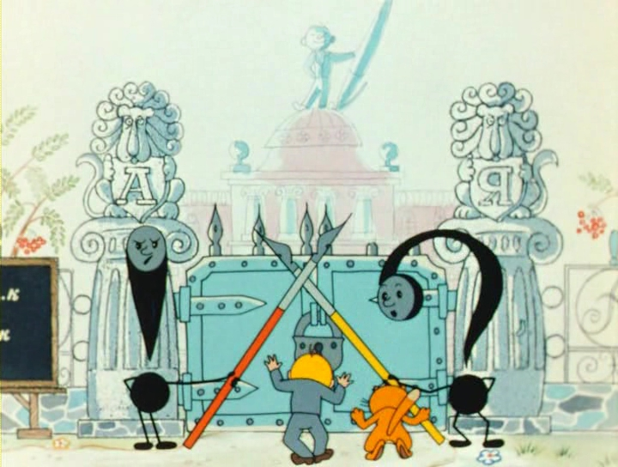

Slide 25

а^{n}

Slide 26
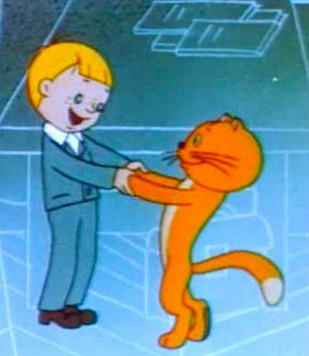
Ребята, спасибо за урок!

